Slide 1

Презентация
Тел. (495)542-89-35
www.ntstroy.com
Инновационные технологические решения в транспортной отрасли

Slide 2
ООО «Новые технологии строительства»
Портфельная компания АО «РОСНАНО» - ООО «Новые технологии строительства» является крупнейшим в России государственным предприятием по производству модификаторов для асфальтобетонных смесей. Компания относится к субъектам малого и среднего предпринимательства, а выпускаемый ею модификатор «Унирем» внесен в реестр инновационной продукции.
Преимущества:
• Дорожные покрытия с модификатором УНИРЕМ относятся к материалам повышенной долговечности и характеризуются высокой сдвигоустойчивостью.
• Качество модификатора подтверждено сертификатами соответствия ГОСТ Р и СТО, имеется санитарно-эпидемиологическое заключение и паспорт безопасности химической продукции.
• Модификатор УНИРЕМ применяется в дорожном строительстве более 10 лет. С использованием нашего модификатора уложено более 20 млн. м2

Slide 3
ООО «Новые технологии строительства»
Модификатор выпускается в соответствии с ГОСТ Р 55419-2013 и СТО 44419355-001-2015, и может применяться как для приготовления асфальтобетонных смесей для устройства верхних и нижних слоев покрытий автомобильных дорог, так и для приготовления ЩМА (по СТО 44419355-003-2015).
• ООО «НТС» обладает своим аккредитованным лабораторным центром испытаний материалов, применяемых в дорожно-строительной отрасли.
•Также на базе ООО «НТС» создан консорциум из ___ фирм производителей инновационных технологических решений, применяемых в транспортной отрасли. Все технологические решения описаны в данной презентации ниже.

Slide 4
Общество с ограниченной ответственностью «Научно-технический центр инновационных строительных технологий и материалов» (ООО "НТЦ ИСТиМ")
Центр располагает оборудованием, квалифицированным персоналом и компетенциями, позволяющими оказывать следующие виды услуг:
• Испытание на соответствие российским требованиям, европейским нормалям и методологии «Superpave», как обычных асфальтобетонных смесей, так и смесей модифицированных различными добавками (в настоящее время на рынке насчитывается более 100 различных добавок).
• Подбор эффективного состава асфальтобетонных смесей, включая смесей модифицированных добавками.
• Лабораторный контроль при строительстве объектов дорожного хозяйства.
• Обучение специалистов подбору эффективного состава асфальтобетонных смесей с применением добавок.
• Обучение специалистов по лабораторным испытаниям и контролю работе на современном оборудовании.

Slide 5
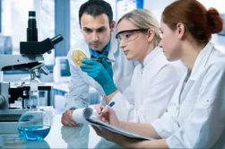
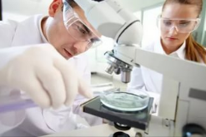
Общество с ограниченной ответственностью «Научно-технический центр инновационных строительных технологий и материалов» (ООО "НТЦ ИСТиМ")
В рамках научно-исследовательских работ центр проводит работы по совершенствованию существующих на рынке материалов и разработке новых в соответствии с потребностями транспортной отрасли.

Slide 6
Телекоммуникационное оптическое волокно
Оптическое волокно может быть использовано в автодорожных телекоммуникационных сетях, в том числе в подвесных ВОЛС, в кабельных канализациях, при микротраншейной прокладке волоконно-оптических кабелей, в системах мониторинга в качестве датчиков.
• Одномодовое оптическое волокно с низким пиком воды Е3 (G652d). Произведено методом осевого осаждения из паровой фазы (VAD). Волокно с кварцевой сердцевиной, легированной германием, и кварцевой оболочкой соответствует рекомендациям ITU-T G652d и является продукцией, произведенной в Российской Федерации, полностью удовлетворяющей требованиям Постановлений Правительства РФ №719 от 17.07.2015г. и №925 от 16.09.2016г.
• Двойное акрилатное покрытие волокна обеспечивает его высокую прочность и длительный срок службы. Волокно поддерживает работу в полном спектральном диапазоне в различных сетях доступа, включая FTTH, применимо в протяженных линиях связи.

Slide 7
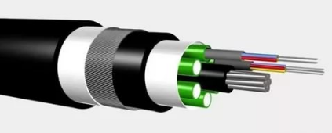
Телекоммуникационное оптическое волокно
• Одномодовое оптическое волокно с низким пиком воды, с пониженной чувствительностью к изгибам Е3 (G657A1). Изгибостойкость волокна и улучшенные параметры по затуханию дают преимущество в применении для городских сетей. При использовании в кабеле отечественного производства, позволяет 15% преференцию при закупках госкомпаниями относительно импортных аналогов.

Slide 8
Пеностекольный щебень в транспортной отрасли
Применение в автомобильных дорогах:
В дорожной конструкции:
• В подстилающем (морозозащитном) слое на участках с пучнистыми грунтами;
• Для стабилизации основания дороги на «слабых» грунтах;
• При устройстве площадок для строительства вахтового жилья и административно-производственных сооружений;
• При обустройстве площадок для складского хранения и базирования различного вида техники.
В тоннелях:
• Устройство верхних слоев над перекрытиями тоннелей для снижения нагрузки на перекрытия, для уменьшения толщины и стоимости ЖБ-перекрытий с возможностью формирования сверху проезжей части, ландшафта любой сложности;
• В качестве обратной засыпки контрфорсов и опорных стенок тоннелей для снижения нагрузки и улучшения дренажа.
В габионах , шумозащитных экранах:
• Звукоизоляционные свойства пеностекла снижают ударную звуковую волну на 21 Дб, при толщине засыпки всего 6 см.

Slide 9
Пеностекольный щебень в транспортной отрасли
Преимущества:
Сокращение сроков строительства на 20%
Оптимизация стоимости строительства
Существенное продление срока службы дороги
Возможность круглогодичного производства работ с пеностеклом
Возможно повторное использование после демонтажа объекта
Одновременно выполняет функцию дренажа, теплоизоляции и несущую функцию

Slide 10
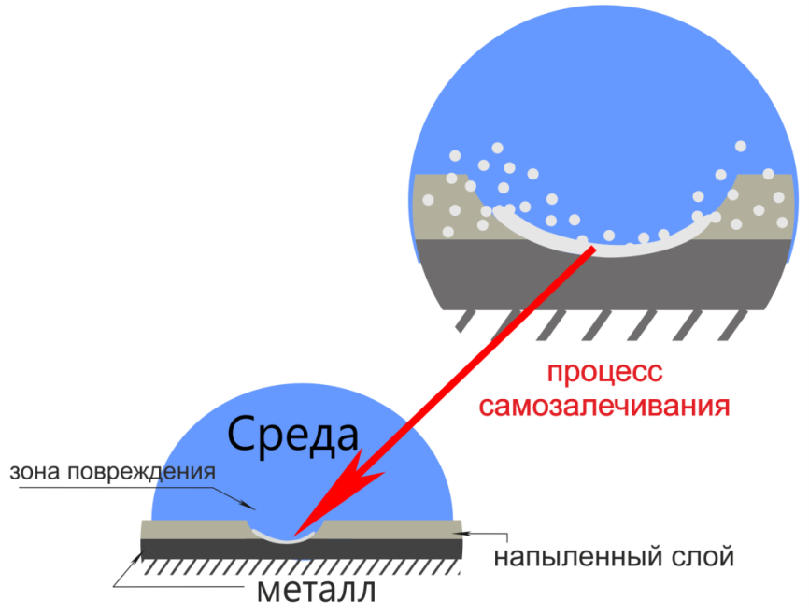
Наноструктурные покрытия для защиты строительных металлоконструкций от коррозии «Спармет»
Проблемы и основные факторы коррозийного поражения металлоконструкций в среде:
• Испарение морской воды в присутствии ионов хлора; хлоридная коррозия
• Воздействие атмосферного кислорода при повышенной влажности;
• Подплёночная коррозия ЛКП;
• Дорожные реагенты; ледовое воздействие;
• Высокая температура окружающей среды, перепады температур
• Электрохимическая коррозия в зонах плакирования
• Трудноремонтируемость конструкций при эксплуатации
Вышеперечисленные проблемы решает Спармет-Антикор- комбинированные металлизационно-полимерные покрытия
Металлические протекторные наноструктурные покрытия на основе сплавов цинка, алюминия и магния обладают:
твердостью металла,
адгезией на 2 порядка выше органических материалов.
механические повреждения «самозалечиваются».
Ресурс работы – 20-100 лет.

Slide 11
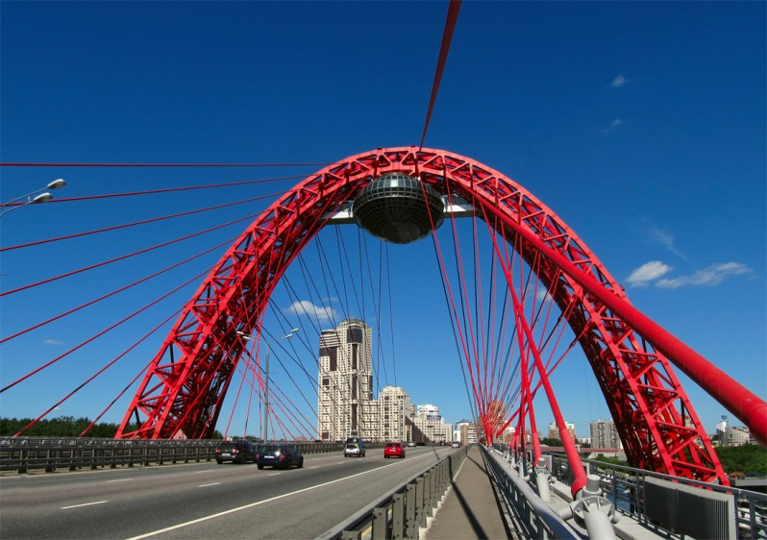
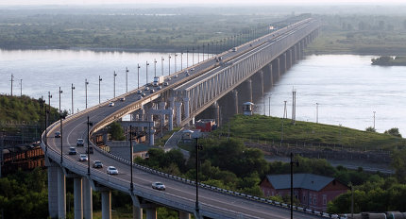
Наноструктурные покрытия для защиты строительных металлоконструкций от коррозии «Спармет»
Преимущества:
НИЗКАЯ СЕБЕСТОИМОСТЬ ЭКСПЛУАТАЦИИ: Себестоимость эксплуатации покрытий в 5-6 ниже по сравнению с лакокрасочными покрытиями
КРАТНОЕ УВЕЛИЧЕНИЕ БЕЗРЕМОНТНОГО СРОКА СЛУЖБЫ: появление первых следов коррозии спустя 20 лет после нанесения. Обеспечивается защита не только за счет предотвращения контакта поверхности со средой, но и за счет разности электрохимических потенциалов самой конструкции и покрытия
ЭКОЛОГИЧЕСКАЯ ЧИСТОТА: Отсутствие экологических ограничений
ЭФФЕКТ«САМОЗАРАСТАНИЯ»: протекторные покрытия на основе сплавов цинка и алюминия обладают эффектом «самозарастания» трещин, царапин
СООТВЕТСТВИЕ МИРОВОМУ ОПЫТУ: Передовой международный опыт свидетельствует о вытеснении лакокрасочных покрытий в пользу металлизационных
ПЛАСТИЧНОСТЬ: Высокие пластические характеристики металлизационных покрытий

Slide 12
Распределенная волоконно-оптическая система сигнализации состояния объектов инфраструктуры (ВООС СОИ)
Принцип работы системы мониторинга:
При распространении непрерывного излучения и короткого импульса накачки, направленных навстречу друг другу с разных концов, в волокне сенсора возникает вынужденное рассеяние Мандельштама-Бриллюэна (ВРМБ)
• Бриллюэновское рассеяние характеризуется сдвигом частоты рассеянного сигнала;
• Бриллюэновский сдвиг частоты зависит от температуры и мех. напряжения.
Возможности системы:
• Малое время срабатывания – от 5 минут;
• Точность определения места деформации – 2,0 м;
• Точность определения вертикального смещения грунта – 0,1мм;
• Точность определения продольного смещения грунта – 0,5 мм;
• Точность определения температуры грунта – от +1 С.

Slide 13
Распределенная волоконно-оптическая система сигнализации состояния объектов инфраструктуры (ВООС СОИ)
Возможное применение ВОСС СОИ
Мониторинг мостовых сооружений
Мониторинг карстоопасных участков
Мониторинг земляного полотна ж/д пути
Мониторинг оползнеопасных участков

Slide 14
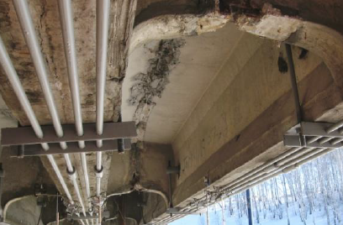
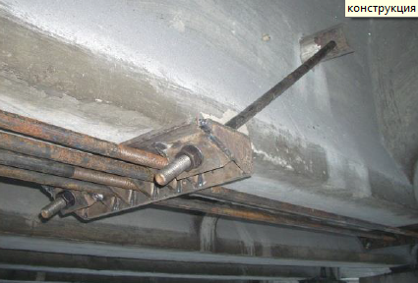
Система внешнего армирования Fib Arm
Назначение системы внешнего армирования Fib Arm:
• При проектировании и строительстве - повышение сейсмостойкости прочности и надежности возводимых конструкций с увеличением межремонтных сроков при сохранении материалоёмкости
• При реконструкции - усиление несущий конструкций для восприятия повышенных нагрузок или обеспечения работоспособности по изменённой конструктивной схеме
• При усилении - устранение последствий разрушения бетона и коррозии арматуры в результате длительного воздействия природных факторов и агрессивных сред или механического воздействия

Slide 15
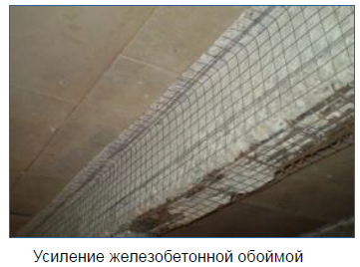
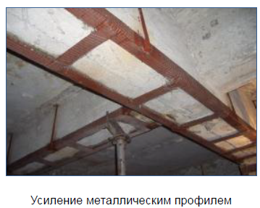
Система внешнего армирования Fib Arm
Преимущества:
• Сокращение временных затрат
• Сокращение трудовых затрат
• Возможность выполнения работ без остановки производства или движения транспорта
• Сокращение расходов на ремонт
• Увеличение межремонтного периода
• Малый собственный вес усиления
• Минимальные требования к пространству для выполнения работ
• Устойчивость ко всем агрессивным средам
• Высокая адгезия к усиливаемой конструкции
• Отсутствие сварочных работ
• Минимальная толщина усиления.

Slide 16
Интеллектуальная техническая система на транспорте «Эридан»
Интеллектуальная техническая система (ИТС) на транспорте «Эридан» обеспечивает комплексный контроль, аналитику и управление транспортными средствами (ТС) с использованием систем глобального спутникового позиционирования.
Основные цели внедрения ИТС:
• Повышение безопасности грузовых и пассажирских перевозок
• Повышение эффективности управления персоналом
• Сокращение расходов на топливо и эксплуатацию ТС
• Исключение нецелевого использования ТС
• Оперативное реагирование при возникновении ЧС

Slide 17

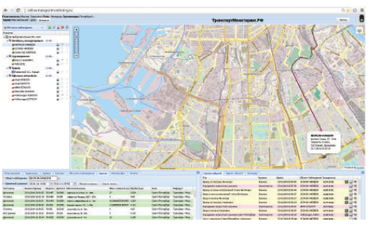
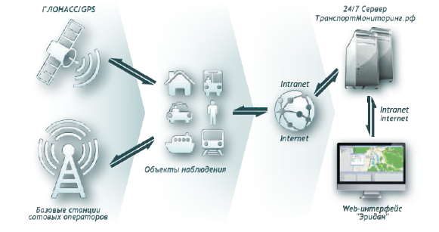
Интеллектуальная техническая система на транспорте «Эридан»

Slide 18
ТЕРМОПЛАСТИК HIGHWAY TERMOPLAST
Существующая проблема:
• Каждый год, "вышедшие" из под снега улицы и дороги требуют обновления дорожной разметки.
• Существующие технологии не позволяют производить нанесение износостойких материалов на не прогретое естественным образом асфальтобетонное покрытие.
• Например при нанесении разогретого термопластика, из-за разности температур горячего расплава и дорожного полотна, между ними образуется конденсат, негативно влияющий на адгезию термопластика к поверхности.
• Это приводит к снижению эксплуатационных свойств дорожной разметки и уменьшает её гарантийный срок службы и буквально через пару месяцев такая разметка начинает разрушаться, «слетая» с дорожного полотна. Ранней весной работы по разметке , как правило производятся недолговечными эмалями, с последующей демаркировкой их перед нанесением более износостойких дорожных материалов.

Slide 19
ТЕРМОПЛАСТИК HIGHWAY TERMOPLAST
• Благодаря инновационным разработкам, связанным с внедрением
нанодобавок в состав производимого термопластика, удалось добиться предварительного «подсушивания» конденсата, образующегося в следствии разниц температур наносимого горячего расплава термопластика и пониженной температуры дорожного полотна.
• Такое решение позволяет наносить горячий расплав термопластика, даже при отрицательных температурах, с последующим сохранением всех эксплуатационных свойств.
• В сравнении с обычным термопластиком, так же удалось добиться хороших показателей проливаемости в поры асфальта, даже при нанесении расплава термопластика на неподготовленное и пыльное дорожное полотно. Нанодобавки позволили создать дополнительный упрочняющий каркас, что повысило его износостойкость.

Slide 20
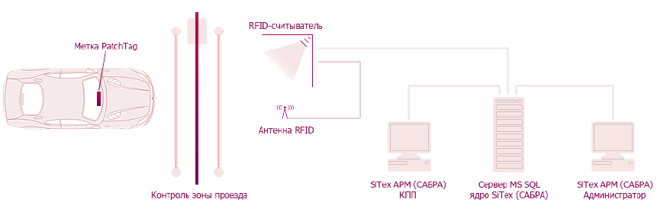
Система автоматической бесконтактной регистрации автотранспорта (САБРА)
CАБРА – программно-аппаратный комплекс, состоящий из RFID-меток PatchTag, бесконтактных радиочастотных считывателей Impinj Speedway и собственного программного обеспечения.

Slide 21
Система автоматической бесконтактной регистрации автотранспорта (САБРА)
Применение:
Преимущества:
Парковки промышленных предприятий
Экономия времени
Платные магистрали
Автоматизация учёта автотранспорта
При организации парковки на жд/авиа/портовых терминалах
Радиус действия
Парковки крупногабаритной техники
Работа с несколькими картами
На других территориях с контролем перемещения
Мониторинг

Slide 22
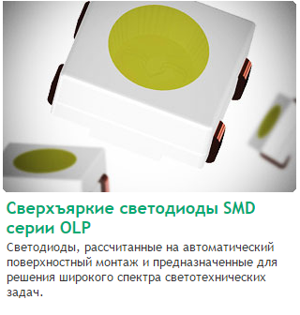
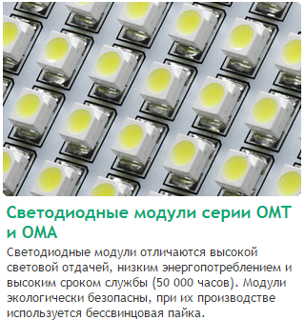
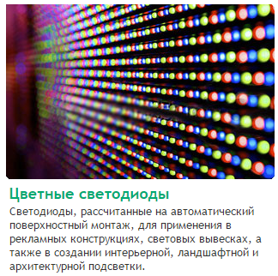
Светодиоды, светодиодные модули, линзы, осветительные приборы на их основе
Продукция

Slide 23
Светодиоды, светодиодные модули, линзы, осветительные приборы на их основе
Преимущества
Используется оборудование высокоскоростного корпусирования светодиодов в пластиковую и керамическую подложку с использованием собственных ноу-хау со 100%-контролем качества.
Используется технология приготовления люминофорной смеси собственной разработки, охраняемая в режиме ноу-хау
Выпускаемые светодиоды Не только отвечают международным показателям по энергоэффективности, но и зачастую превосходят аналоги. В настоящее время удалось увеличить этот показатель в 1,7 раза, достигнув 180 Лм/Вт.

Slide 24
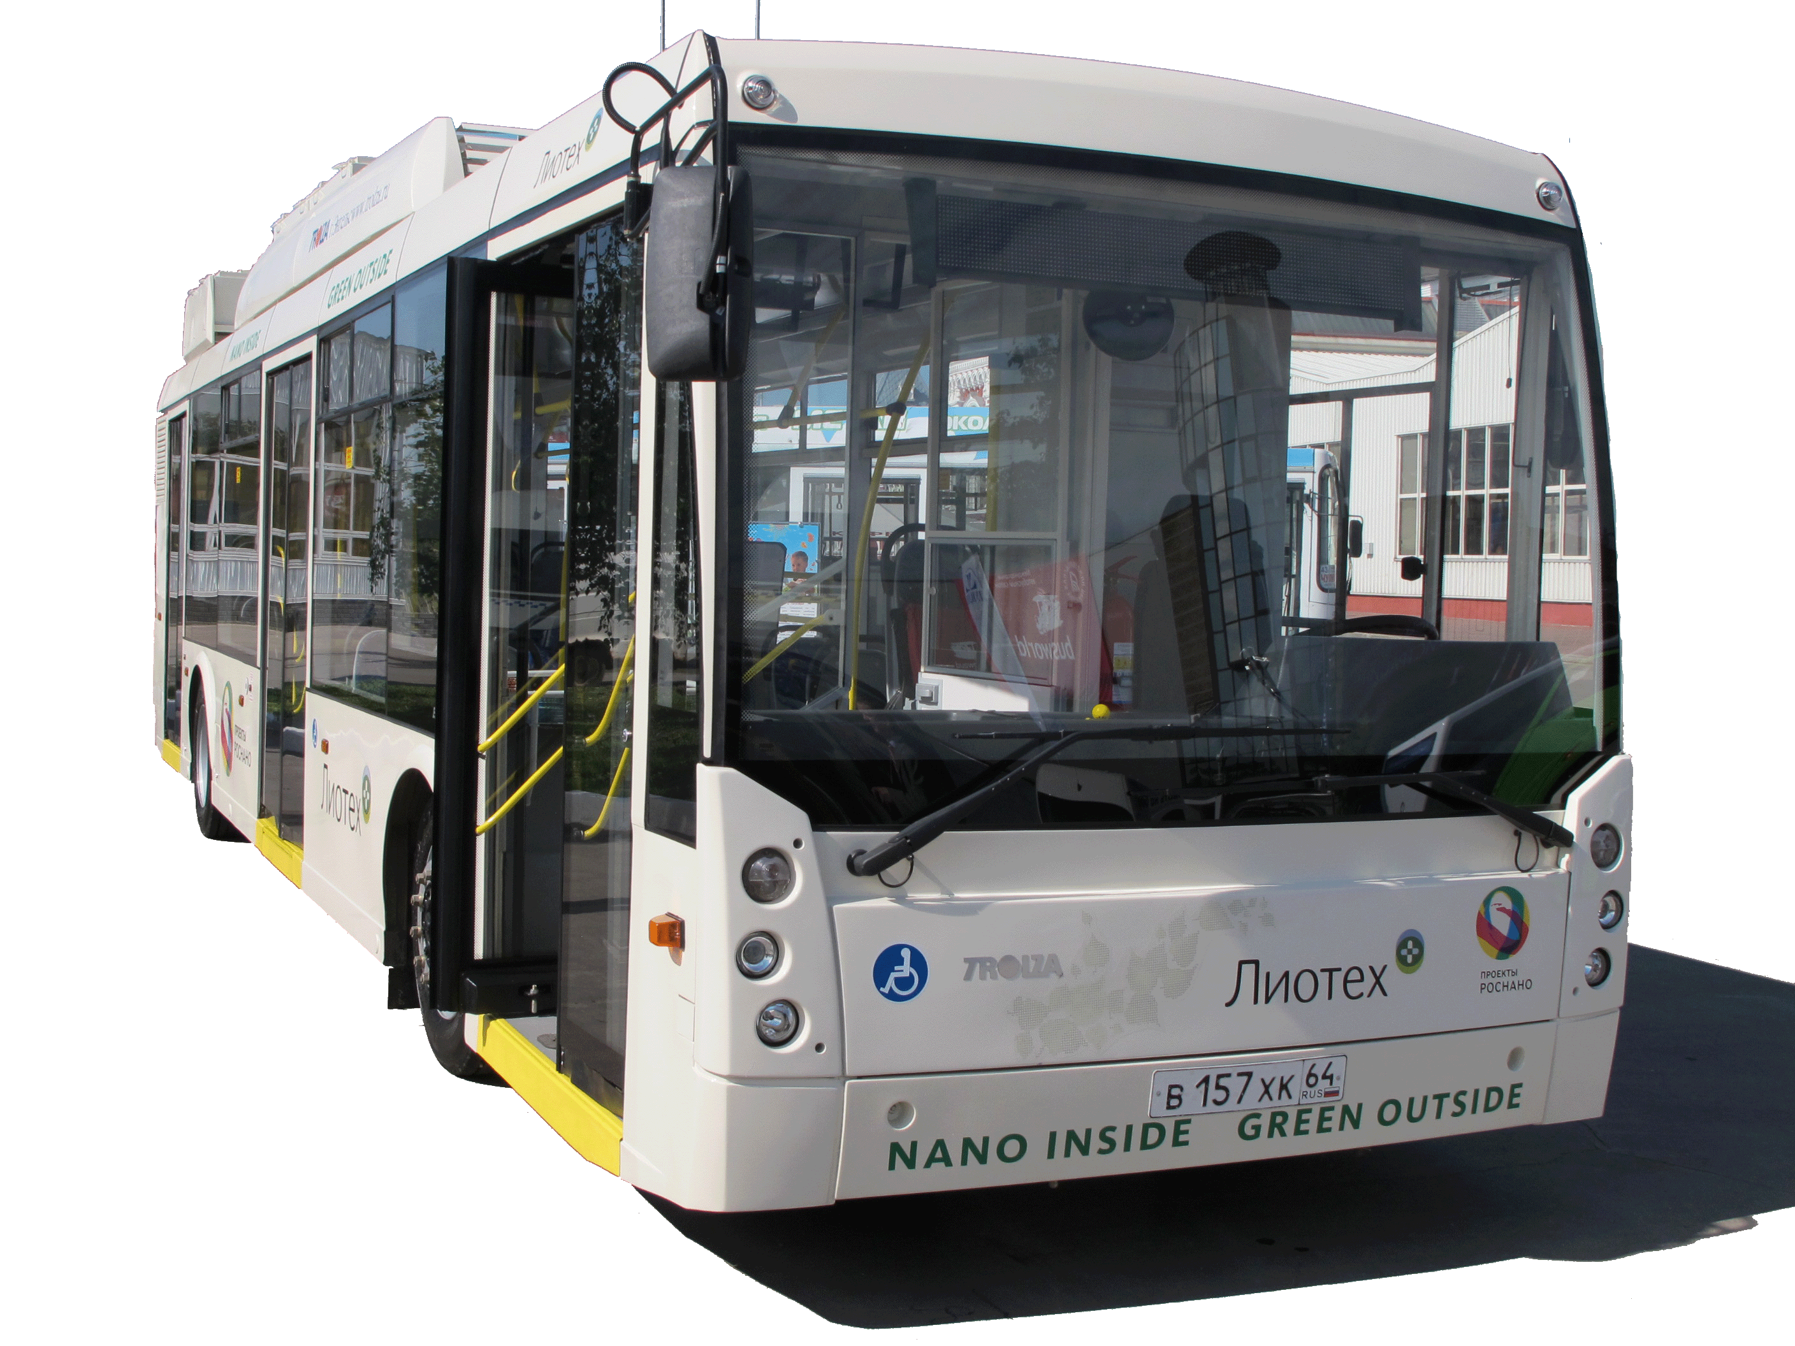
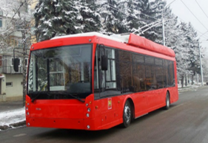
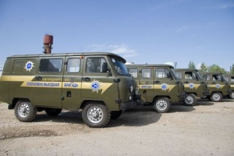
Современные литий-ионные аккумуляторы
Современные литий-ионные аккумуляторы (ЛИА) на сегодняшний день применяются в значительной части общественного и специализированного автотранспорта.
Электробусы
Троллейбусы с автономным ходом
Электромобили
• ЛИА используются не только в автотранспортной отрасли, но и в горнодобывающей промышленности, электропогрузочной технике, и на железнодорожном электротранспорте.

Slide 25
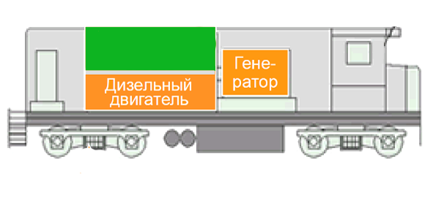
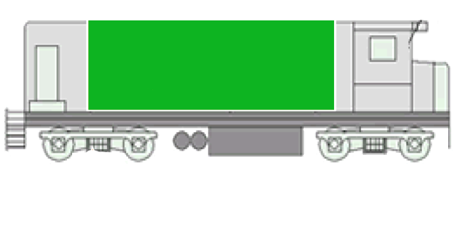
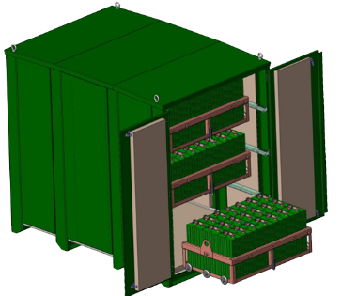
Современные литий-ионные аккумуляторы
ЛИА на железнодорожном электротранспорте
Стратегические преимущества:
меньшая стоимость жизненного цикла - экономия топлива (гибридным локомотивом на 30-40%), экономия на ТО;
снижение выбросов углекислого газа не менее 30%, снижение уровня шума.
Гибридный локомотив
Литий-ионная аккумуляторная батарея для локомотива
Электрический локомотив

Slide 26

Солнечные модули
Продукция
Солнечные парки (системы генерации, поставляющих вырабатываемую электроэнергию в единую энергосистему).
Автономные установки (системы энергоснабжения удаленных объектов – автономных гибридных энергоустановок (АГЭУ
Создание розничной генерации (Применение солнечных панелей на кровлях и фасадах, мини-АГЭУ для отдельных объектов, решения «B2B»)*.
*Назначение: Автономные гибридные энергоустановки (далее – АГЭУ) предназначены для энергоснабжения изолированных энергосистем и труднодоступных районов. АГЭУ позволяют экономить дизельное топливо и повысить надежность энергоснабжения.

Slide 27
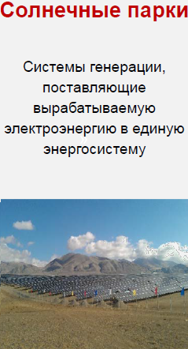
Солнечные модули
Принцип работы:
• Принцип работы солнечного модуля, который является основой солнечной электростанции, довольно прост - поверхность модуля улавливает солнечный свет и за счёт проводниковых свойств кремния преобразует его в электрическую энергию.
• Солнечные электростанции состоят из солнечных модулей, подключённых в единую цепь, инверторов и другого оборудования.
• Существуют два основных типа солнечных электростанций: сетевые - отпускающие всю вырабатываемую электроэнергию в сеть и автономные.
• На автономных станциях за счёт установки аккумуляторов есть возможность накапливать электроэнергию для использования, например, в тёмное время суток.

Slide 28
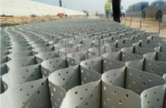
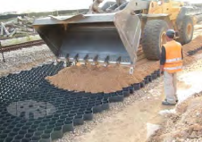
Инновационные геосоты НЭОВЭБ
• В уникальном долговечном и недеформативном полимерном нанокомпозитном сплаве Нэолой, который, в отличие от обычно приминяемого ПЭВП, долгосрочно сохраняет обжатие уплотненного сыпучего наполнителя (песка, ЩПС) перфорированными стенками соты и повышает модуль упругости армированного композитного слоя (геосоты+наполнитель) в 2-5 раз, при этом не деформируясь при критических перепадах температуры (-60 с/+60 с), а также при воздействии агрессивных сред и высоких динамических нагрузок в течении всего срока эксплуатации дорог (до 55 лет).

Slide 29
Инновационные геосоты НЭОВЭБ
Экономическая эффективность геосот НЭОВЕБ
• Экономия до 20% от общей стоимости строительства автомобильных дорог. – До 33% материалов в основании за счет использования более дешёвого наполнителя (песок, ЩПС) вместо щебня и вяжущих и одновременно достигается повышение прочности армированного геосотами слоя основания дорожной одежды в 2-5 раз. До 22,5% за счёт сокращения нижнего асфальтового слоя без снижения общей прочности дорожной одежды.
• Долгосрочная экономия до 50% стоимости эксплуатации за счет увеличения надёжности и долговечности дорожной конструкции. Увеличение межремонтных сроков по сравнению с нормативными, возрастает в 1,5 раза и более.

Slide 30
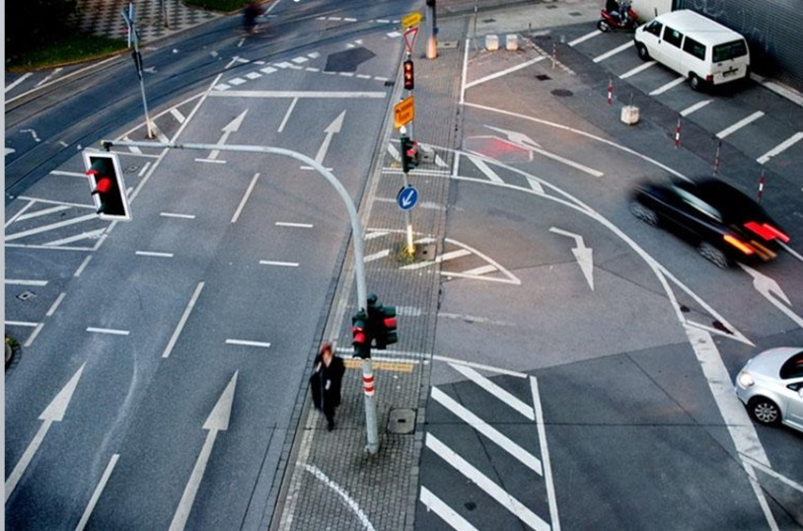
Системы безопасности для обеспечения безопасности объектов транспортной инфраструктуры в сфере дорожного хозяйства
Автоматическая система фото-видеофиксации нарушений правил дорожного движения «Перекресток»
Проезд на запрещающий сигнал светофора
Невыполнение требования ПДД об остановке
перед стоп-линией при запрещающем сигнале светофора
Нарушение ПДД при проезде Ж/Д переездов
Невыполнение требования ПДД перед поворотом направо,
налево или разворотом заблаговременно занять
соответствующее крайнее положение на проезжей части
Нарушение установленной скорости движения
Движение транспортных средств по полосе для маршрутных транспортных средств или остановка на указанной полосе
Движение транспортных средств по обочинам
Разворот или движение задним ходом в местах,
где такие маневры запрещены.
Разворот или въезд транспортного средства в технологические разрывы разделительной полосы на автомагистрали и многое другое.

Slide 31
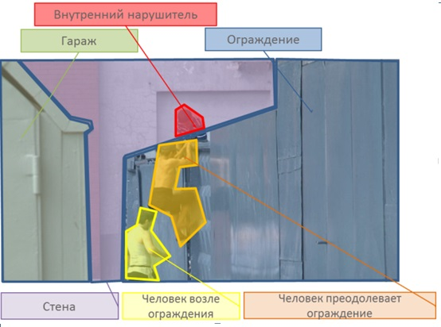
Системы безопасности для обеспечения безопасности объектов транспортной инфраструктуры в сфере дорожного хозяйства
Базовая технология – семантическая обработка изображений и мультиспектральное компьютерное зрение
Системы в автоматическом режиме посредством анализа видео-, тепловизионной, радиолокационной информации обнаруживают и классифицируют цели (люди, транспортные средства) и потенциально опасные ситуации (возгорание, оставленный
предмет, перебрасываемый предмет и др.) и уведомляют об этом оператора в реальном времени.

Slide 32
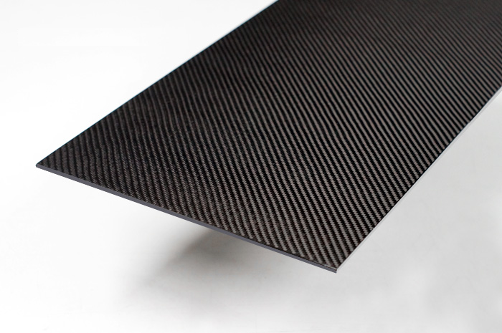
РЕШЕНИЯ НА базе TUBALL
Упрочненные композиты
Улучшаемые характеристики
Сопротивление разрушению;
Предел прочности на сдвиг;
Трещиностойкость.
Применение
Обтекатели наземного транспорта;
Корпуса морского транспорта;
Элементы интерьера и экстерьера.

Slide 33
Адгезионные присадки
Преимущества
Термостабильность – стойкость присадки к старению в условиях работы АБЗ;
Подтвержденные низкие пределы дозировок к вяжущему: 0,15 – 0,4%;
Низкие дозировки и термостойкость.
Эффективность
В 1,5 раза выше, чем для импортного аналога Ветфикс ВЕ (Wetfix BE).
Универсальность применения
Присадка, которая не чувствительна к типу вяжущего.

Slide 34
ДОРОЖНАЯ ТЕХНИКА И ОБОРУДОВАНИЕ
Дорожная техника
Коммунальная техника
Навесное оборудование
Преимущества
Собственное производство;
Ввод новой техники в эксплуатацию и техническое обслуживание;
Ремонт техники и оборудования;
21 представительство в России и странах СНГ.

Slide 35
АСФАЛЬТОБЕТОННЫЙ ЗАВОД КОНТЕЙНЕРНОГО РАЗМЕЩЕНИЯ
Преимущества
Простота монтажных работ за счет модульной конструкции и специальных креплений;
Компактный размер со всеми функциями - несмотря на относительно небольшие размеры, завод является таким же функциональным как и стационарный асфальтовый завод;
Простота и экономичность перемещения, за счет размещения модулей в контейнерах (все модули совместимы со стандартом ISO 1496-1).
Пример размещения завода на 15-ти габаритных контейнеровоз

